Slide 1
(Muaz (r.a.)): Bir seferde Resulullah (sav)'la beraberdik. Bir gün yakınına tesadüf ettim ve beraber yürüdük. "Ey Allah'ın Resulü," dedim. "Beni cehennemden uzaklaştırıp cennete sokacak bir amel söyle!" "Mühim bir şey sordun. Bu, Allah'ın kolaylık nasib ettiği kimseye kolaydır; Allah'a ibadet eder, Ona hiçbir şeyi ortak koşmazsın, namaz kılarsın, zekat verirsin, Ramazan orucunu tutarsın, Beytullah'a hacc yaparsın!" buyurdular ve devamla: "Sana hayır kapılarını göstereyim mi?" dediler. "Evet ey Allah'ın Resulü" dedim. "Oruç (cehenneme) perdedir; sadaka hataları yok eder, tıpkı suyun ateşi yok etmesi gibi. Kişinin geceleyin kıldığı namaz salihlerin şiarıdır" buyurdular ve şu ayeti okudular. (Mealen): "Onlar ibadet etmek için gece vakti yataklarından kalkar, Rabblerinin azabından korkarak ve rahmetini ümid ederek O'na dua ederler. Kendilerine rızık olarak verdiğimiz şeyden de bağışta bulunurlar" (Secde 16). Sonra sordu: "Bu (din) işinin başını, direğini ve zirvesini sana haber vereyim mi?" "Evet, ey Allah'ın Resulü!" dedim. "Dinle öyleyse" buyurdu ve açıkladı: "Bu dinin başı islam'dır, direği namazdır, zirvesi cihaddır!" Sonra şöyle devam buyurdu: "Sana bütün bunları (tamamlayan) baş amili haber vereyim mi?" "Evet ey Allah'ın Resulü!" dedim. "Şuna sahip ol!" dedi ve eliyle diline işaret etti. Ben tekrar sordum: "Ey Allah'ın Resulü! Biz konuştuklarımızdan sorumlu mu olacağız?" "Anasız kalasıca Muaz! İnsanları yüzlerinin üstüne -veya burunlarının üstüne dedi- ateşe atan, dilleriyle kazandıklarından başka bir şey midir?" buyurdular.
Ravi: Muaz İbnu Cebel
Kaynak: Tirmizi, İman 8, (2619)

Slide 2
İslam'da İbadet Yükümlülüğü

Slide 3
Neler öğreneceğiz?
İbadet yükümlülüğü ile ilgili bazı kavramları sınıflandırır.

Slide 4

Mükellef kavramını daha önce duydunuz mu?
Manasını biliyor musunuz?
Kişinin dinin emir ve yasaklarına muhatap olması demektir.
Muhatap olması için de kişinin âkil (akıllı) ve bâliğ (buluğ çağına ermiş) olması gerekir.
Bu tür özellikleri de taşıyan kişiye mükellef/yükümlü denir.

Slide 5



Efali Mükellefîn
Mübah
Mekruh
Mendup/
Müstehap
Farz
Vacip
Sünnet
Haram
Farz-ı Ayn
Farz-ı Kifaye
Tahrimen Mekruh
Tenzihen Mekruh
Müekked
Haram li-zatihi
Gayri Müekkede
Haral li-gayrihi

Slide 6
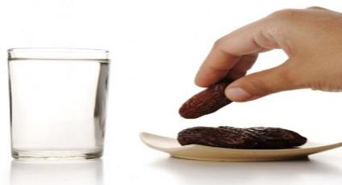
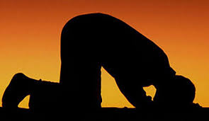

Oruç tutmak
Farz
Dinimizce yapılması kesinlikle emredilen ibadetlerdir.
Namaz kılmak
Zekat vermek

Slide 7
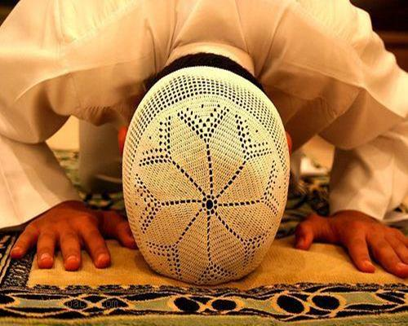
Farzları yerine getiren kimse büyük sevap kazanır. Mazeretsiz olarak yapmayan ise günah işlemiş olur. Farzı inkar eden ise kafir olur.
Farz iki çeşittir
Farz-ı Ayn; mükellef olan her Müslümanın yerine getirmesi gereken farzdır. Beş vakit namaz, oruç tutmak gibi
Farz-ı kifaye; Bazı Müslümanların yapmasıyla yerine gelen farzdır. Cenaze namazı kılmak farzı kifayedir.

Slide 8
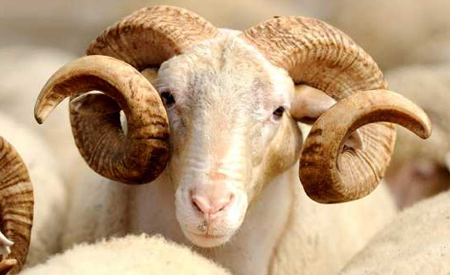
Vacip
Kurban bayramında kurban kesmek.
Farz gibi yapılması kesin ve bağlayıcı bir şekilde istenen dinî yükümlülüktür. Farzdan farkı delil yönünden farz kadar kesin değildir.
Bir de farzı inkâr eden kâfir olur, vacibi inkâr eden kâfir olmaz.
Ramazan ayında fakirlere fıtır sadakası vermek.

Slide 9
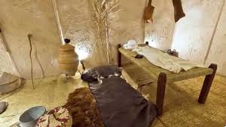
Sünnet
Peygamber Efendimizin farz ve vacipleri yapmakla birlik, bunların haricinde yaptığı ve bize de yapmamızı tavsiye ettiği davranışlardır.
Sünnet iki çeşittir
Sünnet-i Müekkede: Peygamber Efendimizin çoğu zaman yaptığı bazen terk ettiği ibadetlerdir. Sabah, öğle ve akşam namazlarının sünnetleri ve teravih namazları
Sünneti Gayri Müekkede: Peygamberimizin bazen yapıp bazen terk ettiği ibadetlerdir. İkindi namazının sünneti, yatsı namazının ilk sünneti.

Slide 10

Mendup/Müstehap
Dinimizin genel kurallarına göre yapılması iyi ve güzel olan davranışlardır. Bunlara ‘gayri müekked sünnet’ de denir.
Kuşluk namazı kılmak, sadaka vermek, Pazartesi ve Perşembe günleri oruç tutmak, hediyeleşmek.

Slide 11
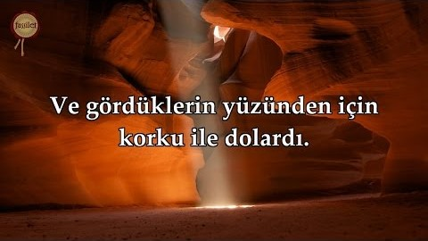
https://www.youtube.com/watch?v=Li2B-P27vDA

Slide 12

Mübah
Yapılması veya yapılmaması serbest olan davranışlardır. Oturmak, yürümek, uyumak vs.

Slide 13
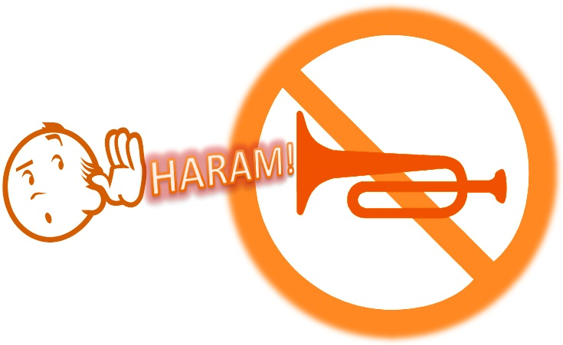
Haram
Dinimizce yapılması kesin olarak yasaklanan davranışlardır.
Haksız yere adam öldürmek.
Hırsızlık yapmak
İçki içmek
Kumar oynamak
Anne babaya karşı gelmek

Slide 14
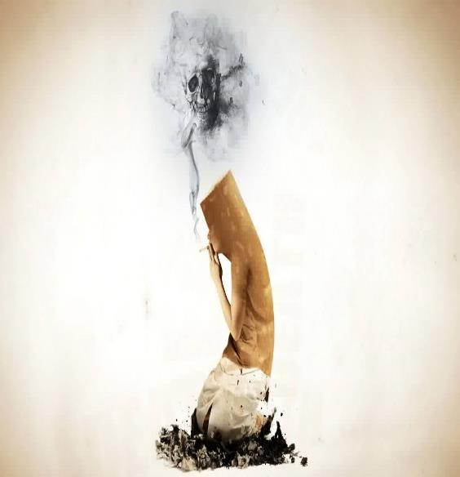
Mekruh
Dinimizce yapılması kötü görülen, hoş karşılanmayan iş ve davranışlardır.
Mekruh iki çeşittir
Tahrimen (Harama Yakın) Mekruh: haram kadar kesin bir delile dayanmamakla birlikte yapılması yasaklanan iş ve davranışlardır. Sigara içmek, bayram namazını terk etmek vs.
Tenzihen (Helâle Yakın) Mekruh: dinimizce yapılması hoş karşılanmayan iş ve davranışlardır. Sağ elle burnumuzu temizlemek gibi.

Slide 15
Velhasıl…
Belli bir yaşa gelen Müslüman artık dinen sorumlu kabul edilir. Bu nedenle de dinin kendisine yüklediği sorumlulukları en güzel bir şekilde yerine getirmesi gerekir.

Slide 16
Allah'ım bizleri Sana hakiki manada kulluk edebilen kullarından eyle..

Slide 17
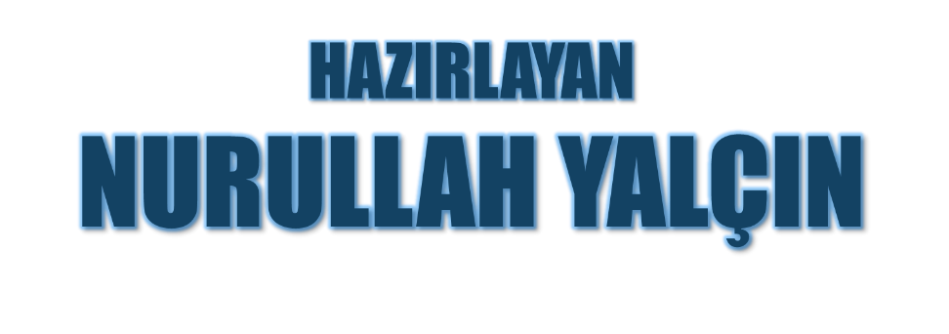
Tekirdağ/Çerkezköy
06.12.2020

